Slide 1

Don d’organes et transplantation
Fondation nationale suisse pour le don et la transplantation d’organes
Aline,
transplantée du coeur
Berne | 2024
info@swisstransplant.org

Slide 2
Objectifs de la présentation
Accueil
Fondation Swisstransplant
Lois sur la transplantation
Faits et chiffres
Procédure du don d’organes
Questions

Slide 3
Swisstransplant
01
Swisstransplant
Structure et organisation

Slide 4

Swisstransplant – Fondation nationale suisse pour le don et la transplantation d’organes
Fondation Swisstransplant
1985
Création de la fondation à Genève
à Berne
2007
Attribution des organes aux receveurs conformément à la loi
2009
Attribution des prestations par la CDS (Conférence suisse des directrices et directeurs cantonaux de la santé)
Coordination et développement du don d’organes au niveau national
Mandatée par l’Office fédéral de la santé publique (OFSP) en tant que service national des attributions
Gestion de la liste d’attente
Dédommagements dans le processus du don d’organes/financement du personnel hospitalier (H+/SVK)

Slide 5


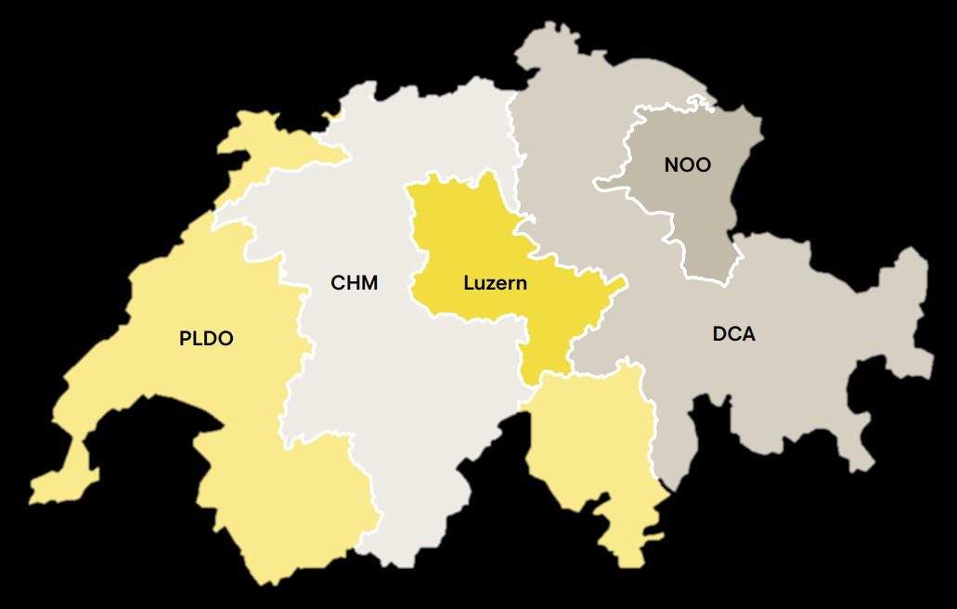





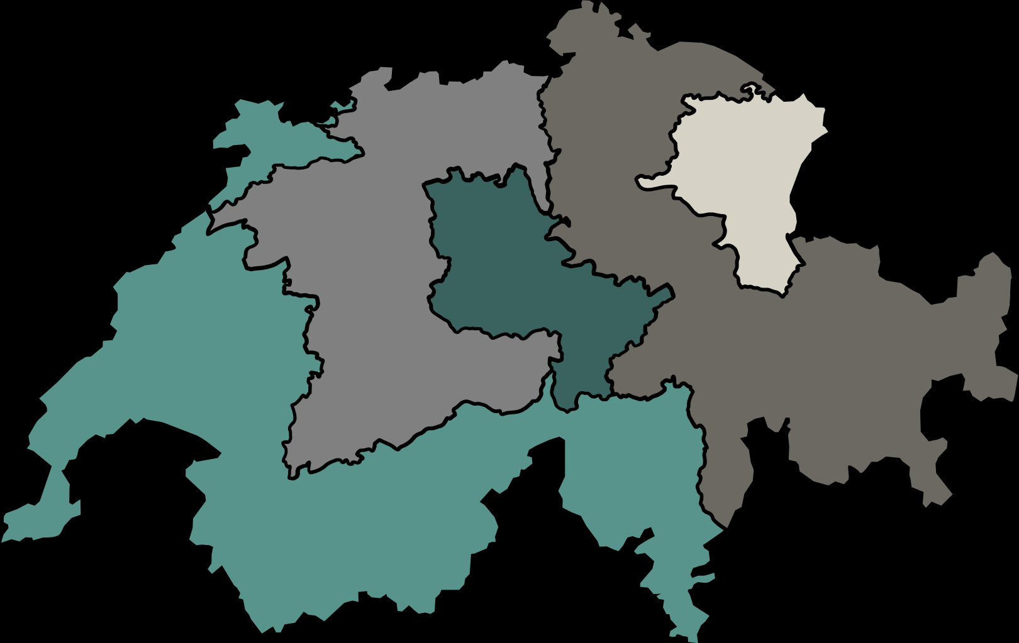
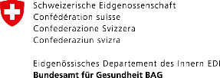

Collaboration
Partenaires
Don d'organes
Réseaux de don d’organes
Transplantation
Centres de transplantation
Collaboration internationale
FOEDUS – Europ. Organ Exchange Organization; regroupement de pays européens visant à promouvoir l’échange transfrontalier d’organes
CD-P-TO – Europ. Committee on Organ, Tissues and Cell Transplantation
Basel
Zürich
St.Gallen
Bern
Lausanne
Genf

Slide 6
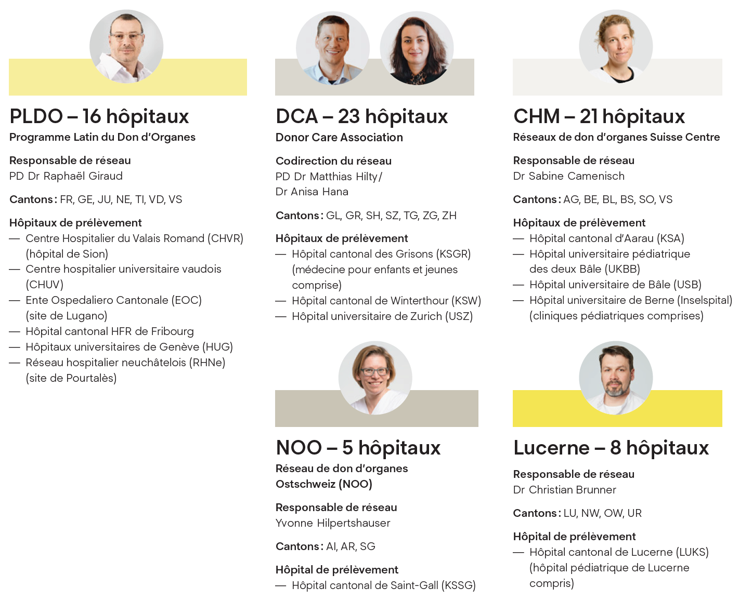
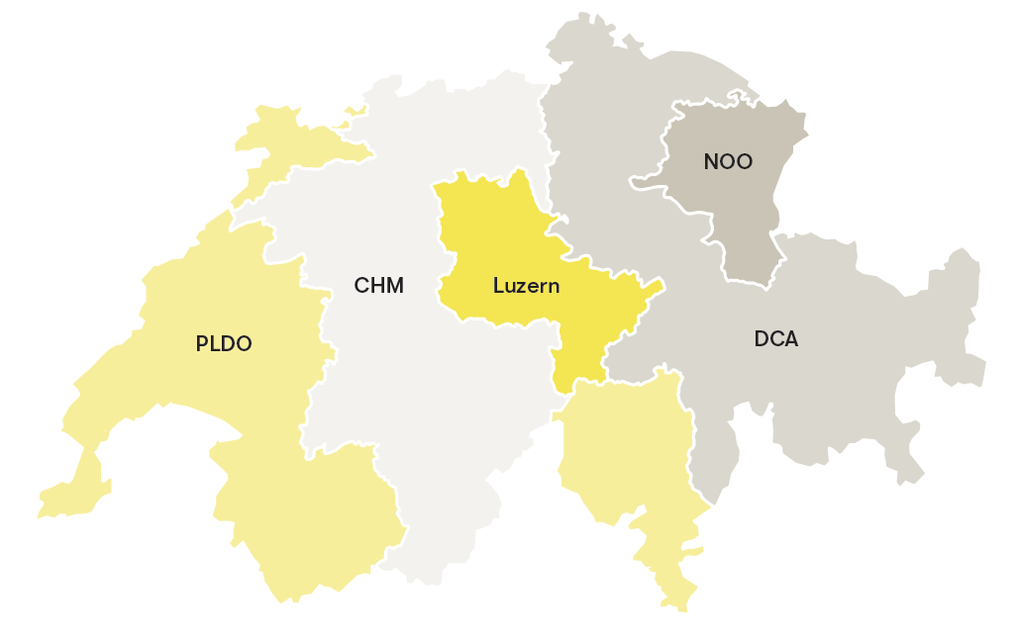
5 Réseaux de don d’organes
Organisation
  Mandat de Swisstransplant par la CDS
  Regroupement régional d'hôpitaux
  Formation et perfectionnement du personnel spécialisé
  Mise en œuvre de directives légales
  Mise en œuvre de processus standardisés
  Utilisation de synergies dans toute la Suisse

Slide 7

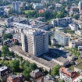
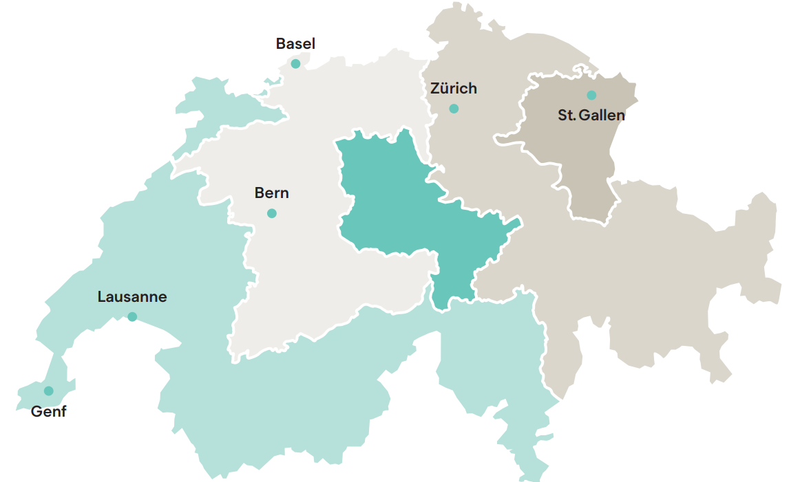

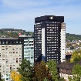
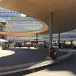
6 Centres de transplantation en Suisse
Organisation
Hôpital universitaire de Berne (Inselspital)
Hôpital universitaire de Bâle (USB)
Hôpital universitaire de Zurich (USZ)
Centre hospitalier
universitaire vaudois, Lausanne (CHUV)
NOO
Hôpital cantonal de Saint-Gall (KSSG)
LU
CHM
DCA
Hôpitaux Universitaires
de Genève (HUG)
PLDO

Slide 8
Loi sur la transplantation
02
Swisstransplant
Politique et société

Slide 9
Loi sur la transplantation
Politique et société
  Loi nationale sur la transplantation 2007
      Remplace la législation cantonale et régit
      les aspects côté donneur / donneuse et receveur / receveuse
      Création d’un « service national des attributions »
  Points essentiels de la loi
      Principe de gratuité et interdiction de commerce
      Principe du consentement explicite au sens large*
      Attribution des organes (également par voie d’ordonnance)
      * Le 15 mai 2022, le peuple a approuvé le principe du consentement présumé en au sens large. La nouvelle réglementation sera en vigueur au plus tôt en 2026 (bag.admin.ch).

Slide 10
Que signifie le consentement présumé?
Politique et société
Si un don d’organes est refusé du vivant de la personne, celle-ci n’est plus un donneur / une donneuse d’organes. ​
En l’absence d’une volonté exprimée par la personne décédée, il est dans tous les cas demandé aux proches de décider. ​« Savez-vous si le/la défunt/e s’est exprimé/e ou s’exprimerait délibérément CONTRE un don d’organes ? »​
En l’absence d’opposition ou d’autre déclaration sur la disposition à faire un don d’organes et si aucun proche ne peut être contacté malgré les recherches entreprises, il est interdit de prélever des organes.

Slide 11
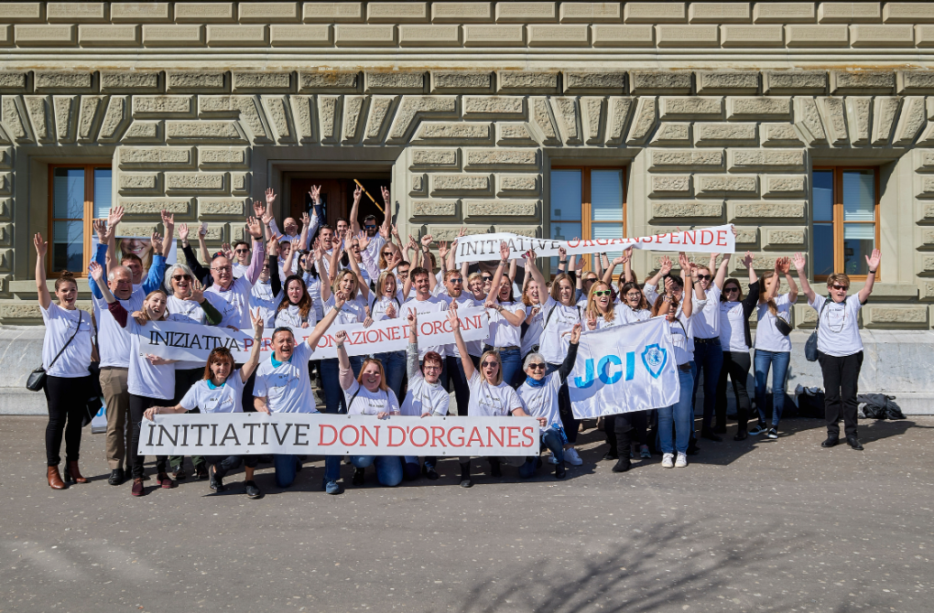
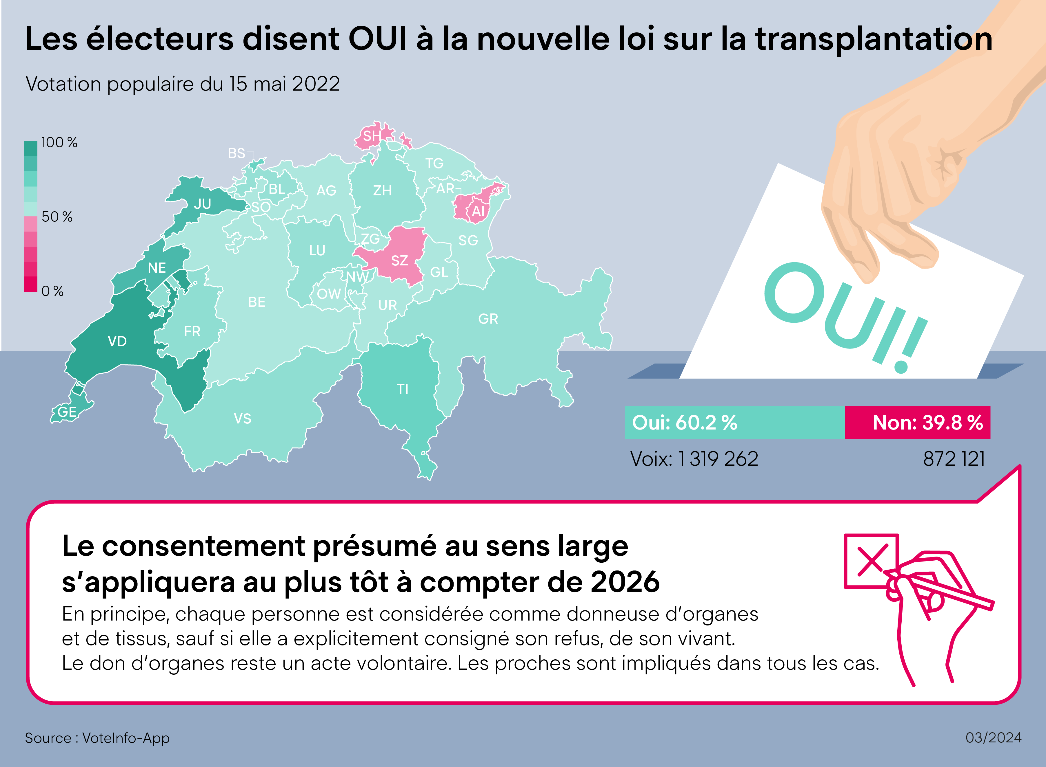
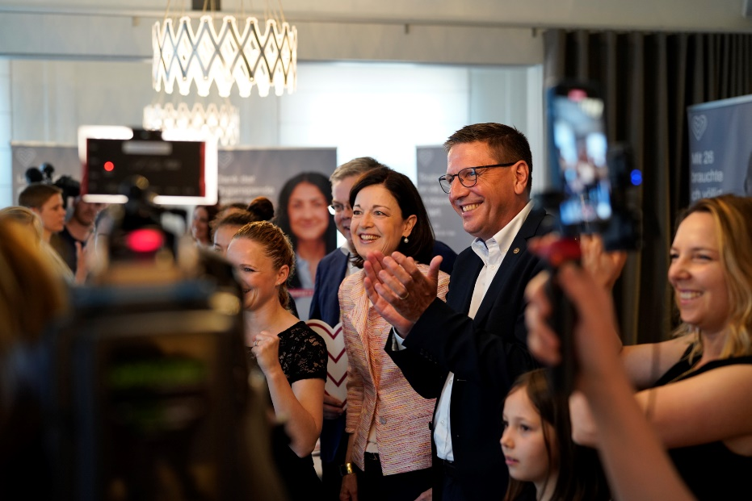
Changement de système : consentement présumé au sens large
Politique et société
60.2 % OUI

Slide 12
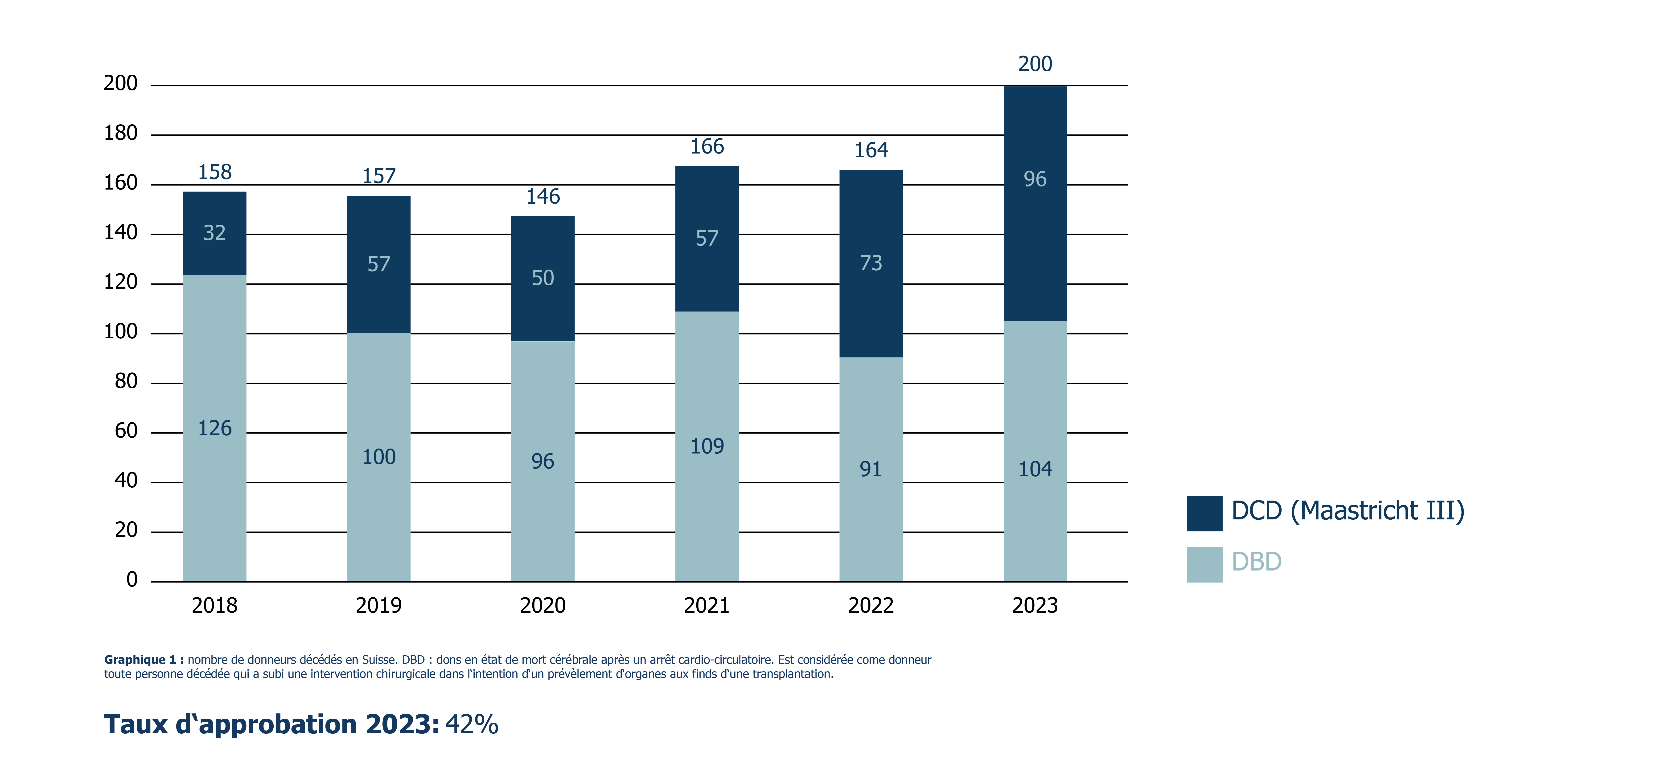
Politique et société
Nombre effectif de donneuses et donneurs décédé(e)s

Slide 13
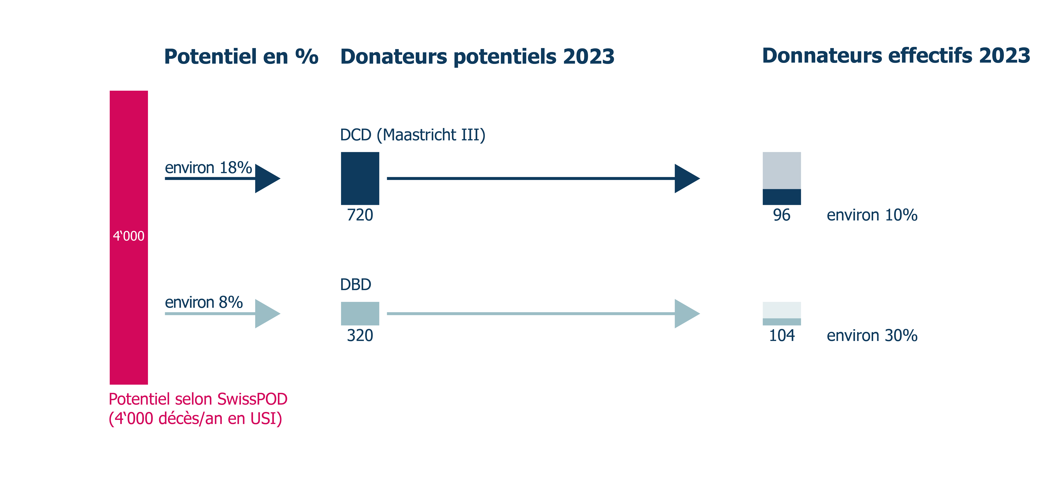
Politique et société
Donneuses et donneurs d’organes effectifs

Slide 14
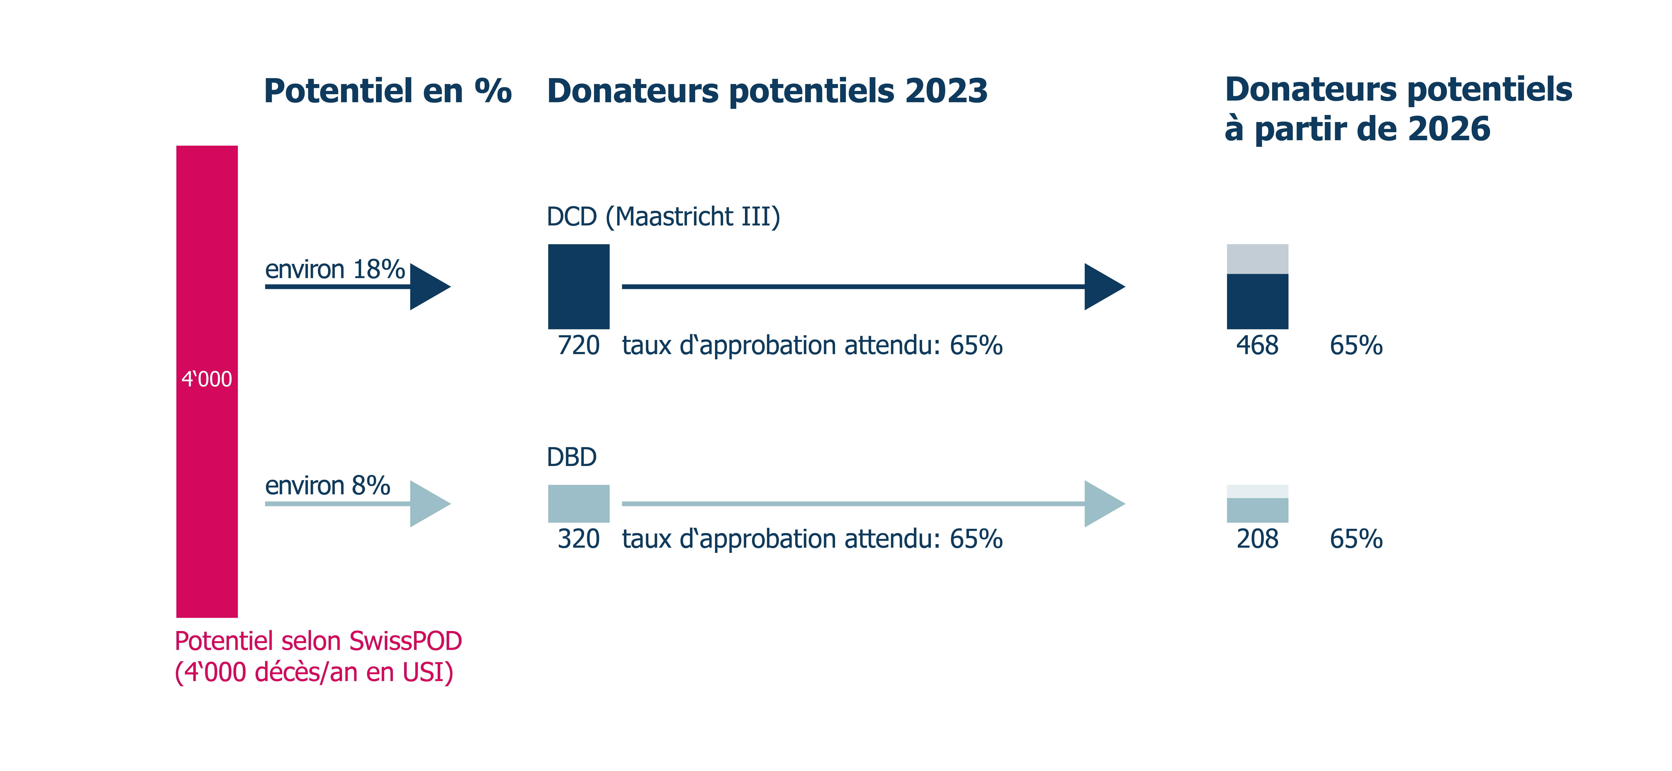
Politique et société
Donneuses et donneurs potentiel(le)s d'organes à partir de 2026

Slide 15
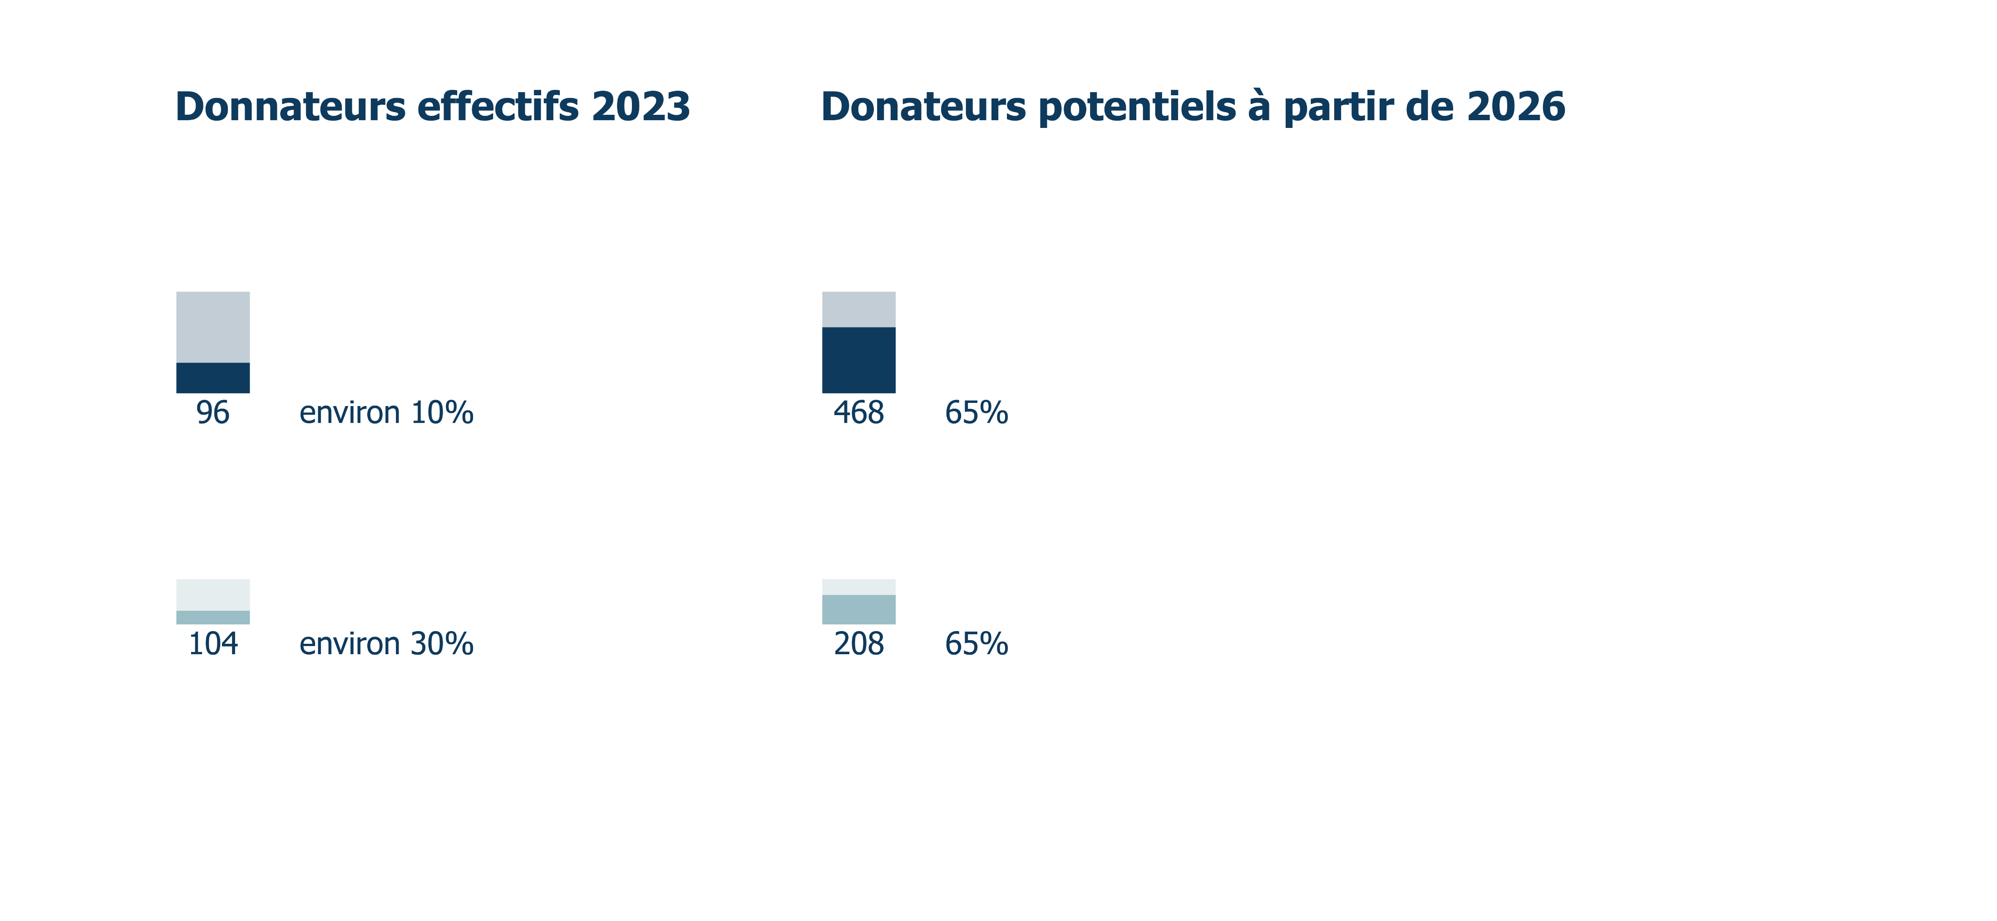
Politique et société
Potentiel du don d'organes en Suisse

Slide 16
Faits et chiffres
03
Swisstransplant
Le don d’organes en Suisse

Slide 17
Le don d'organes en Suisse
Le don d'organes en Suisse
74 %
Préparation au don d'organes
43 %
Décision non maintenue
58 % Refus lors d'un entretien avec un proche
60.2 %
Oui à la Consentement présumé au sens large
GFS Bern (2019), SwissPOD (2023)
Notes:
Bereitschaft Organspende – 74%:
In einer Erhebung von gfs Bern im Jahr 2019 zeigten sich 74% der Stimmbevölkerung grundsätzlich bereit, nach dem Tod ihre Organe zu spenden.
Entscheid nicht festgehalten – 43%:
Gemäss einer repräsentativen Umfrage von gfs Bern im Jahr 2019 haben 43% der Stimmberechtigten, die einen Entscheid zur Organspende getroffen haben, ihren Entscheid weder schriftlich festgehalten noch den Angehörigen mitgeteilt.

Slide 18
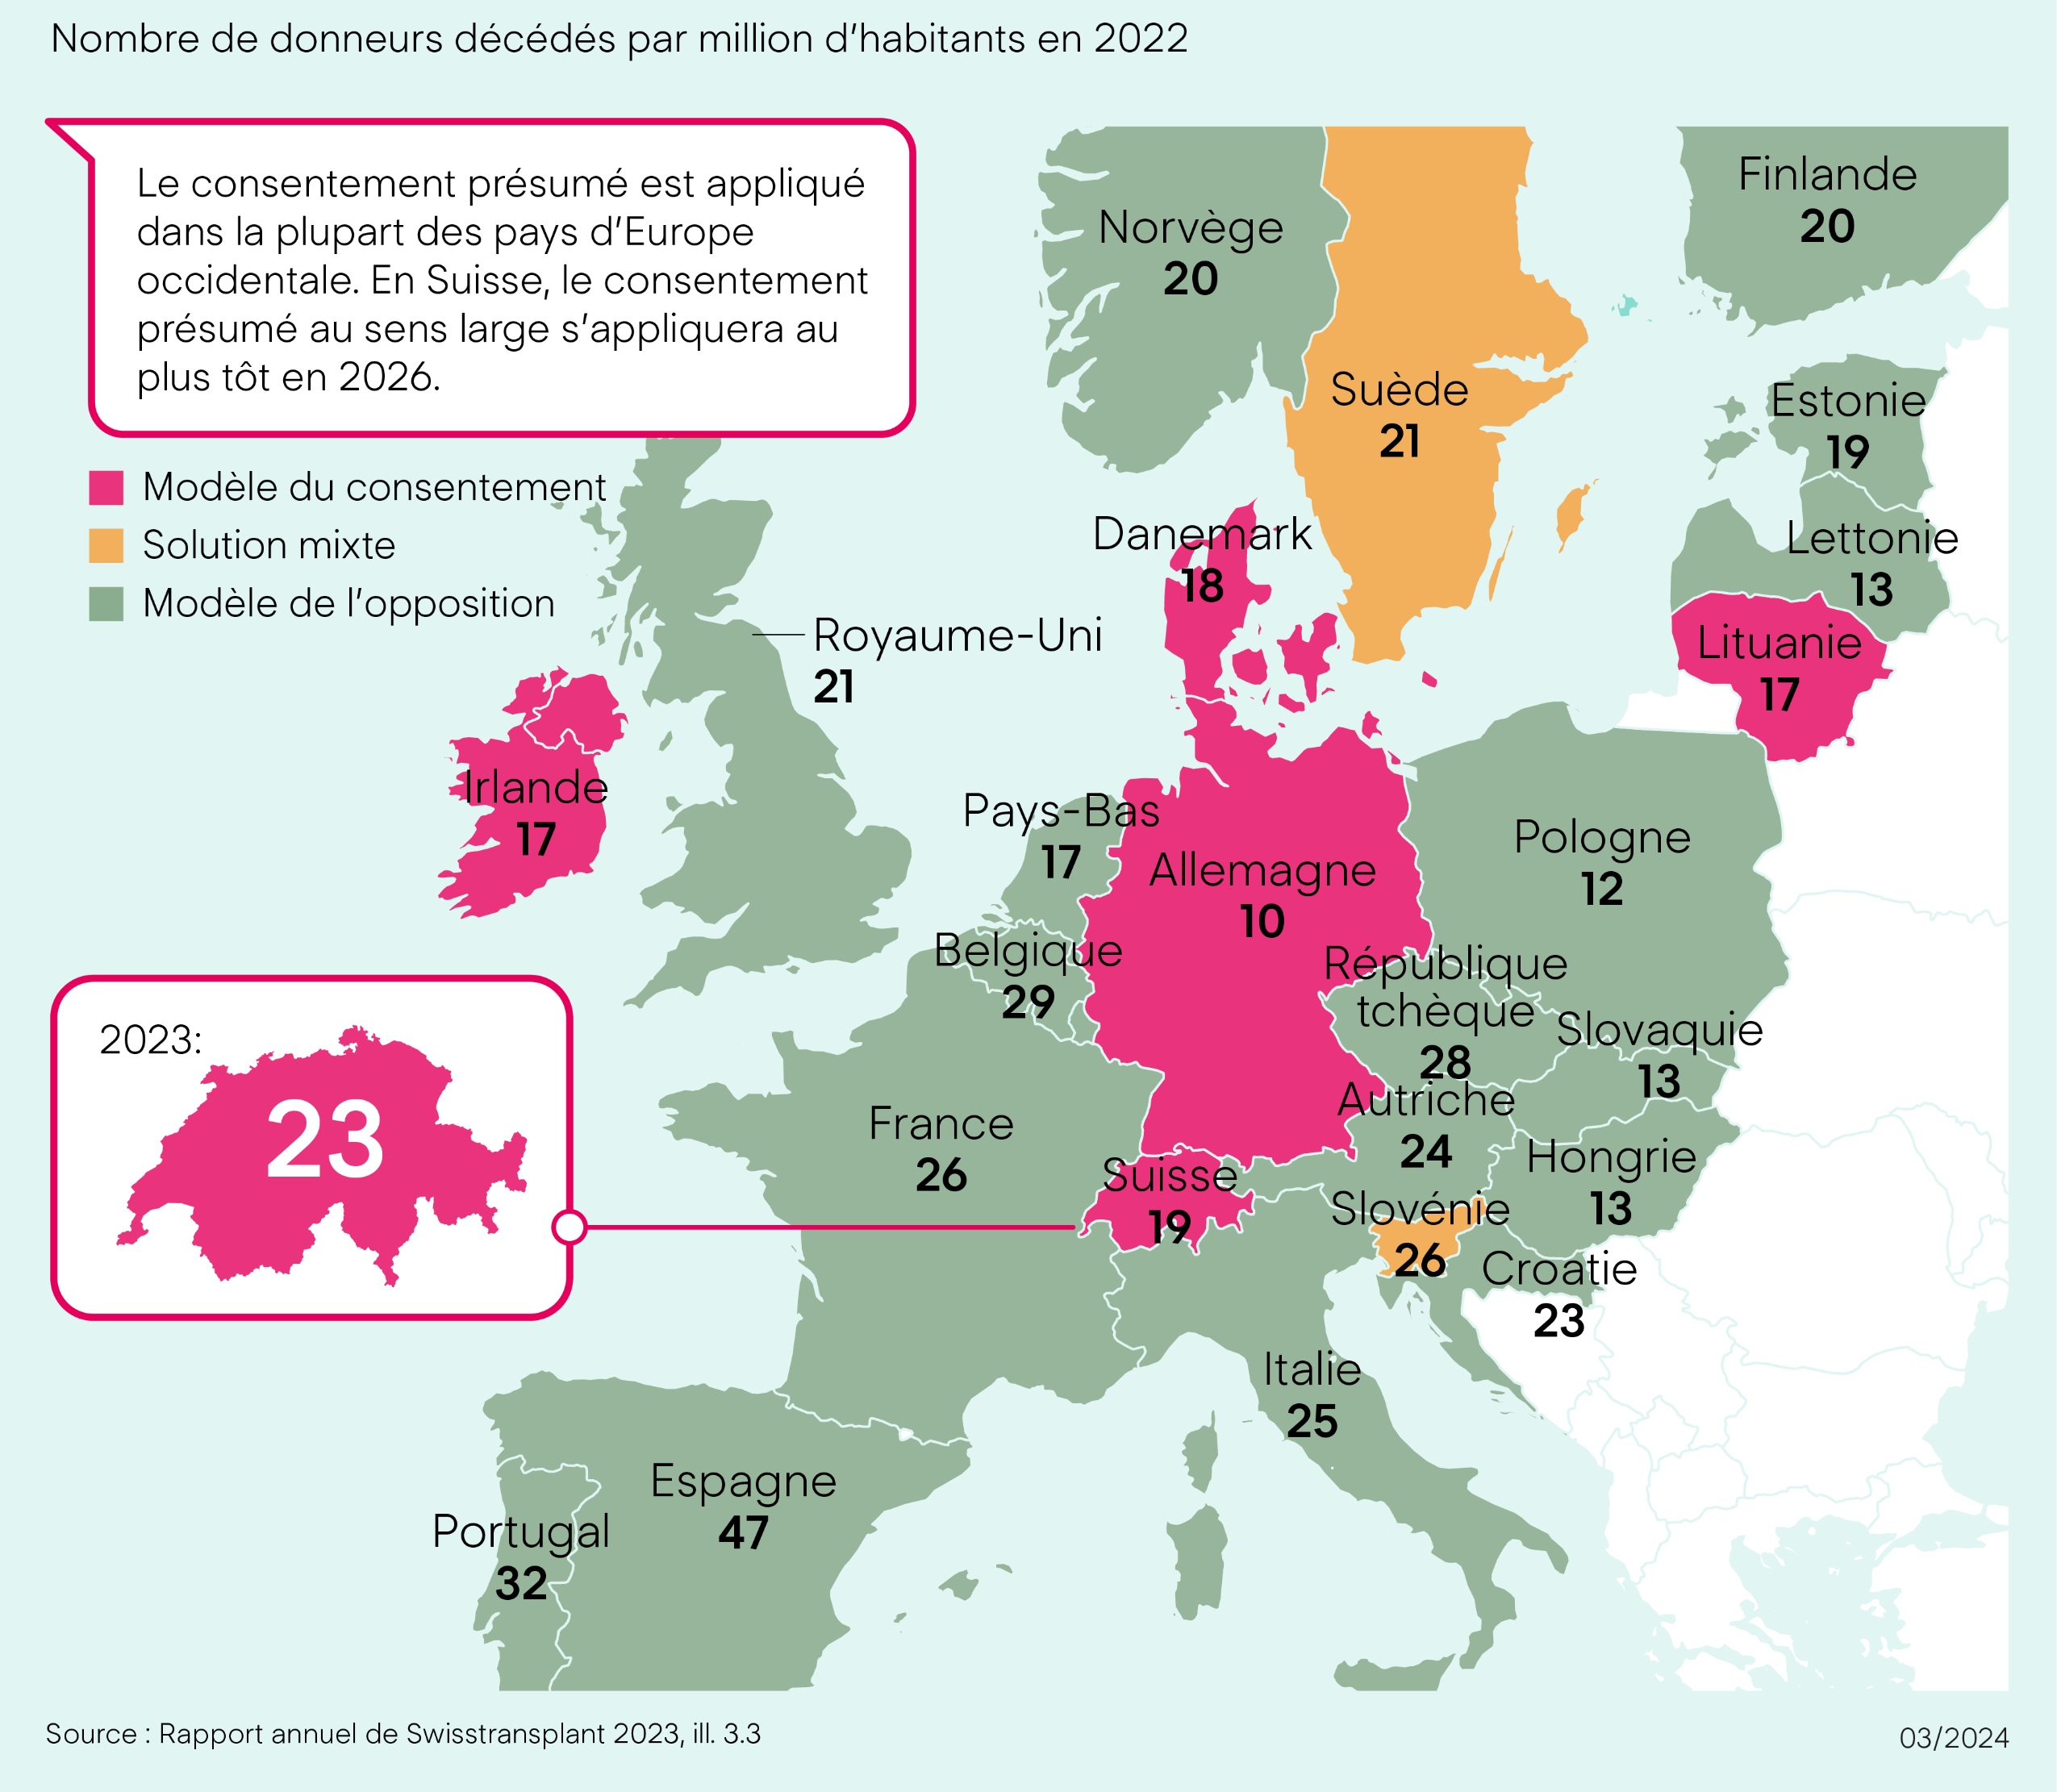
Taux de donneurs et donneuses en Europe
Réglementations internationales

Slide 19
Chiffres annuels de Swisstransplant − donneurs et donneuses décédé(e)s
Faits et chiffres
Swisstransplant

Slide 20

Don postmortem
Faits et chiffres
  DBD: Donor after Brain Death
      Donneur / Donneuse en état de mort cérébrale
        Stabilisation de la circulation avec des machines
        Don de tous les organes possibles
  DCD: Donor after Cardiocirculatory Death
      Donneur / Donneuse à coeur arrêté
        Changement thérapeutique – pas en mort cérébrale
        Don de tous les organes possibles

Slide 21
Transplantation d’organe d’un donneur vivant et d’une donneuse vivante
Faits et chiffres
  Le don d’organes de son vivant en Suisse
      Un rein ou une partie du foie
        Don dirigé
        Don altruiste
        Transplantation croisée

Slide 22
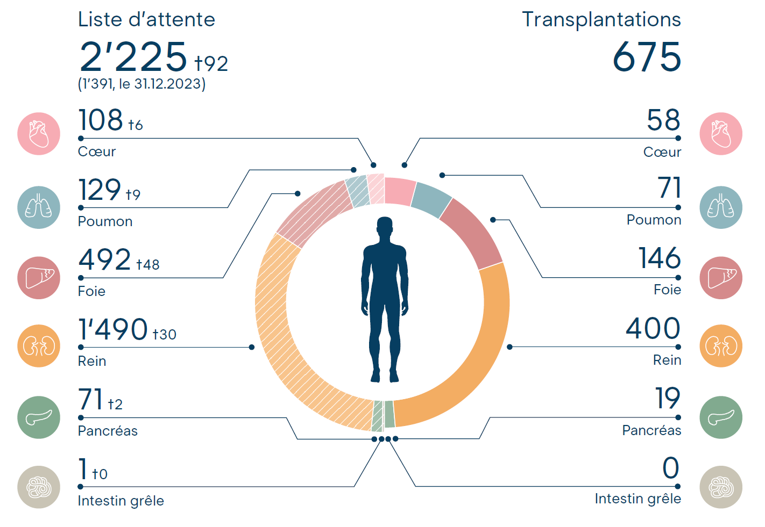
Liste d’attente et transplantations (1er jan. − 31 déc. 2023)
Faits et chiffres
Rapport annuel Swisstransplant 2023

Slide 23




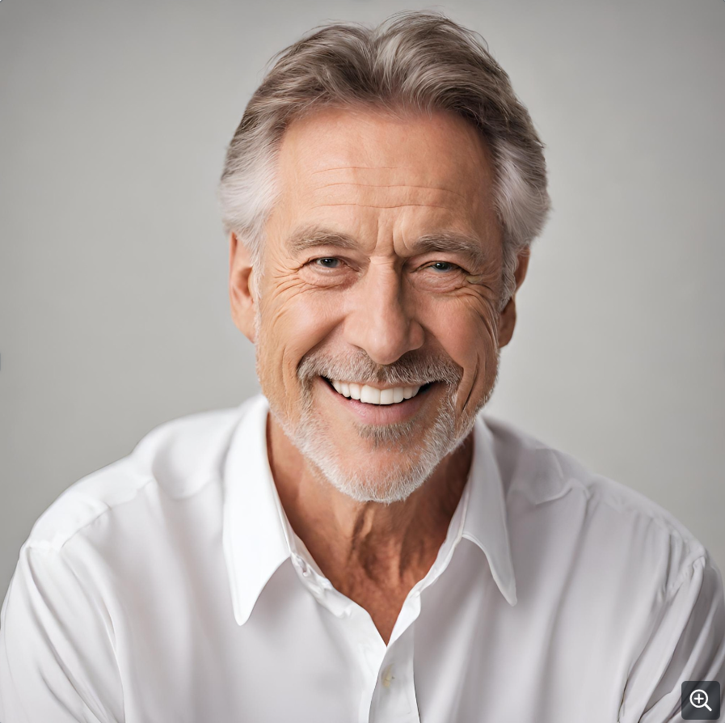
Situation typique
Faits et chiffres
60 ans

Slide 24
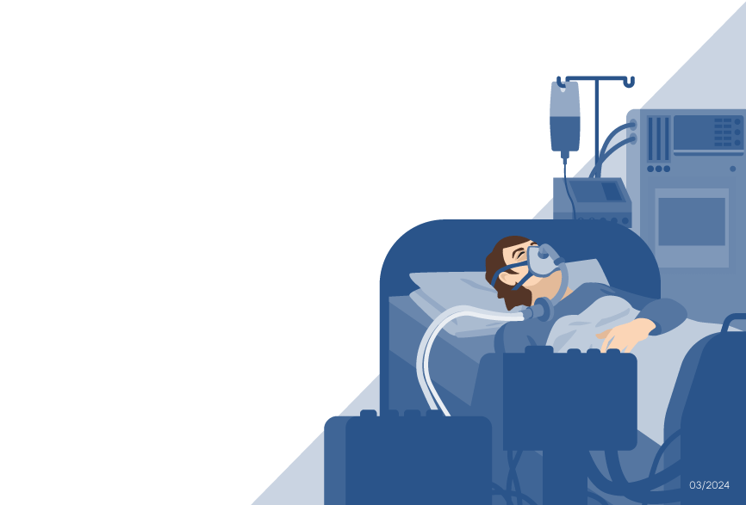
Causes et fréquence de décès des donneuses et donneurs d’organes – Distribution en %
Faits et chiffres
n total = 200 donneuses / donneurs

Slide 25
Causes et fréquence de décès des donneuses et donneurs d’organes – Distribution en %
Faits et chiffres
(30)
(30)
(30)
(30)
(30)
(30)
(30)
n total = 104 donneuses / donneurs
n total = 96 donneuses / donneurs
chiffres arrondis

Slide 26
Contre-indications médicales absolues
Faits et chiffres
Infections systémiques graves
Maladies dégénératives
du SNC*
Virus de la rage, maladies à prions (p.ex. Maladie de Creutzfeldt-Jakob MCJ)
* SNC = système nerveux central

Slide 27
Mort cérébrale
Don post-mortem
  Défaillance irréversible du cerveau et du tronc cérébral
      Grâce à la ventilation mécanique, les organes reçoivent l'oxygène qui leur permet de continuer à fonctionner
  Mort cérébrale à ne pas confondre avec coma
  Coma: lésions partielles du cerveau, potentiellement réversibles. Les patients réagissent à quelques stimuli, activité cérébrale mesurable

Slide 28
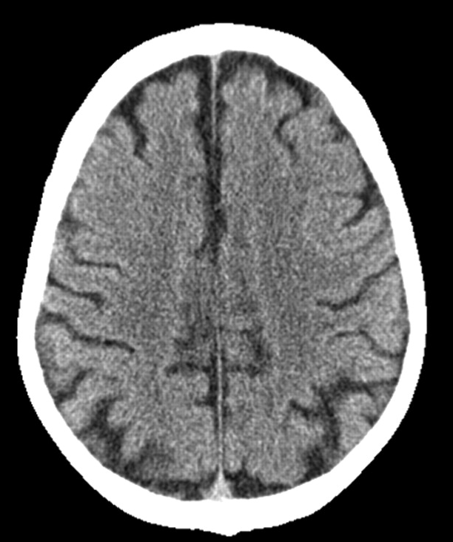
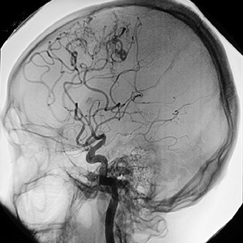
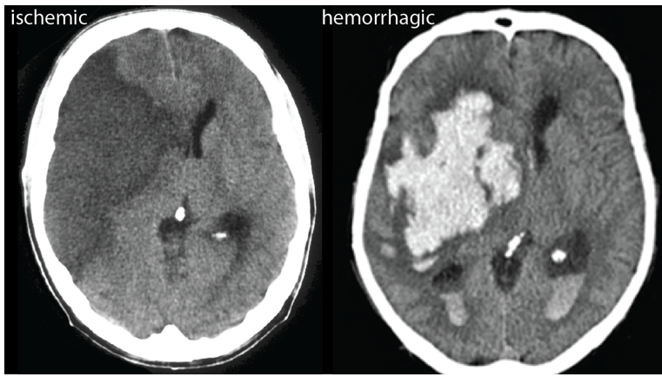
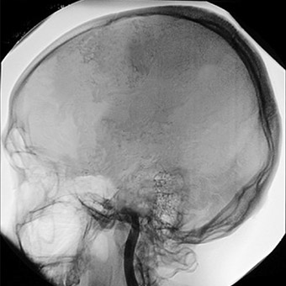
Mort cérébrale – diagnostic en images
Don post-mortem
Circulation normale
  Circulation interrompue
      IRM / Angiogramme d’un cerveau avec circulation normale
Scanner / Angiogramme d’un cerveau avec circulation interrompue
M. van Straten (2007); American Journal of Neuroradiology 28 (3) 421-427, https://donatelifecalifornia.org/ und Kummer (2019); https://ysjournal.com/

Slide 29
Mort cérébrale - évolution naturelle vs. évolution en unité de soins intensifs
Don post-mortem
Evolution dans l'unité de soins intensifs :
Evolution naturelle :
Extension du cerveau
Interruption de l'apport sanguin
Déficit fonctionnel du cerveau
Arrêt respiratoire
Lésion cérébrale grave
Arrêt cardiaque
Extension du cerveau
Interruption de l'apport sanguin
Déficit fonctionnel du cerveau
Respiration artificielle/stabilisation de la circulation
Lésion cérébrale grave
Maintien de la circulation sanguine des organes

Slide 30


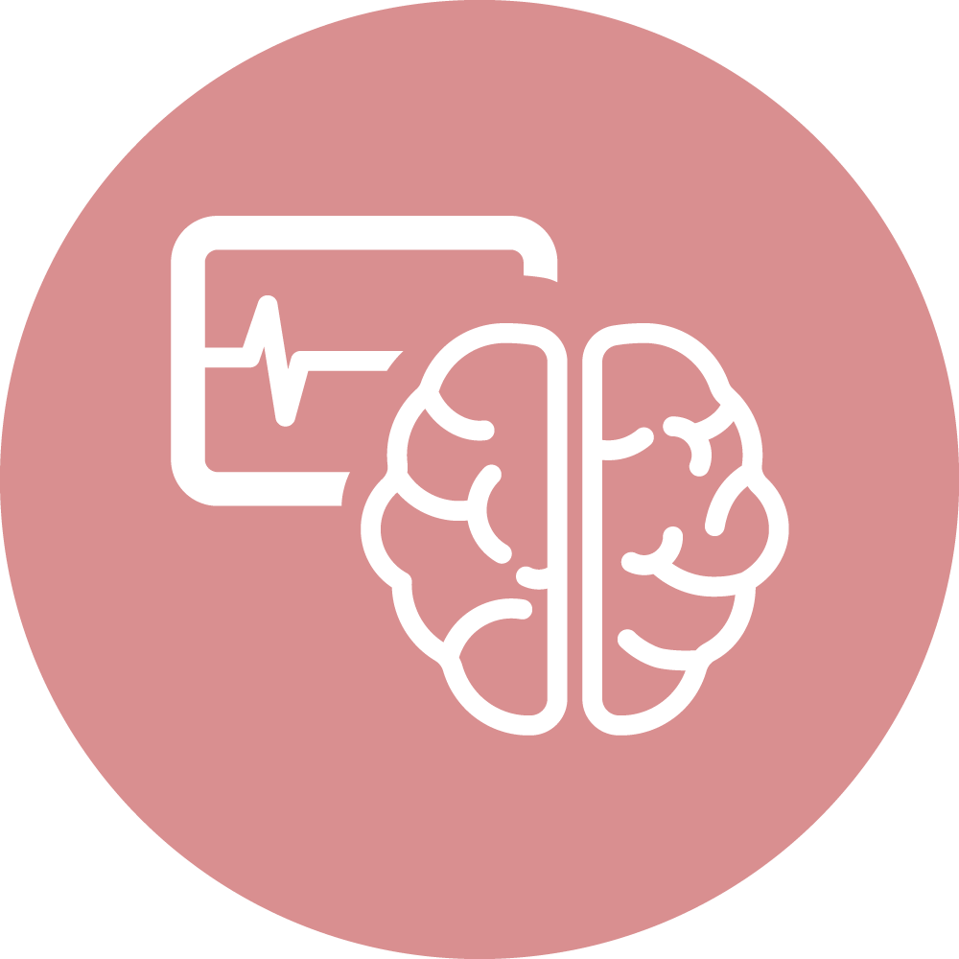

Qui devient donneur / donneuse?
Don post-mortem
Ventilation
mécanique /​
Stabilisation de la
circulation
Mort
cérébrale
avec cause
connue
Pas de contre-indications
médicales
Consente-ment pour ​
le don
d’organes

Slide 31
Procédure de don d’organes
04
Swisstransplant
Déroulement

Slide 32
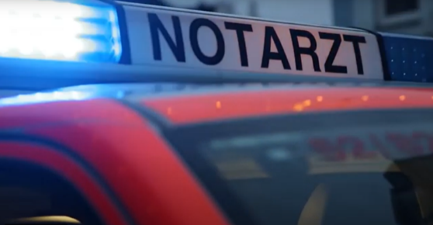
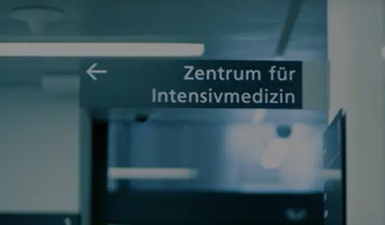


Procédure de don d’organes
Déroulement d’un don d’organes
  1. Hospitalisation
  2. Soins intensifs
      Ventilation mécanique
      Assistance circulatoire par le biais de médicaments
      Si le cerveau et le tronc cérébral sont atteints de manière irréversible la poursuite des soins est sans espoir
  La guérison du patient / de la patiente a toujours la priorité.
  Ce n’est qu’en ces conditions que le don d’organes est abordé.

Slide 33
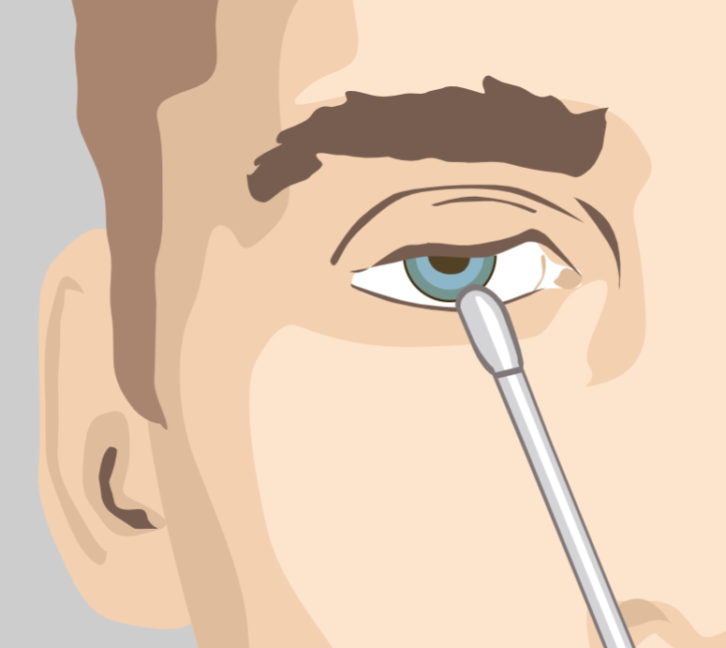
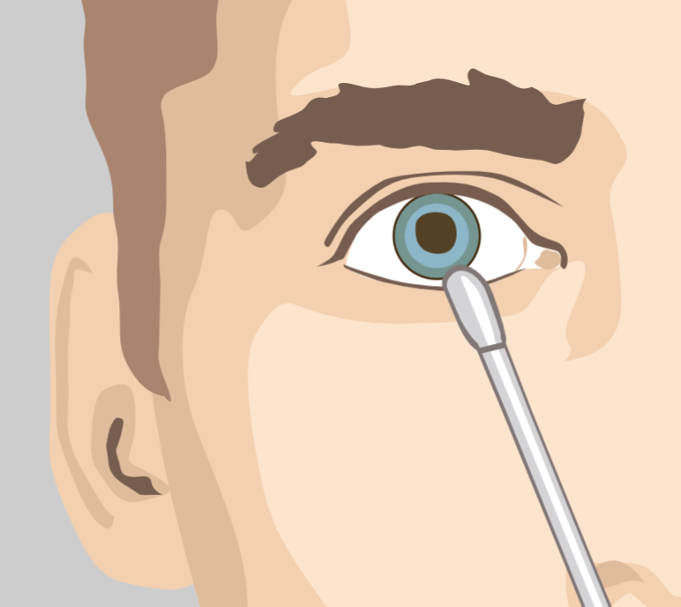
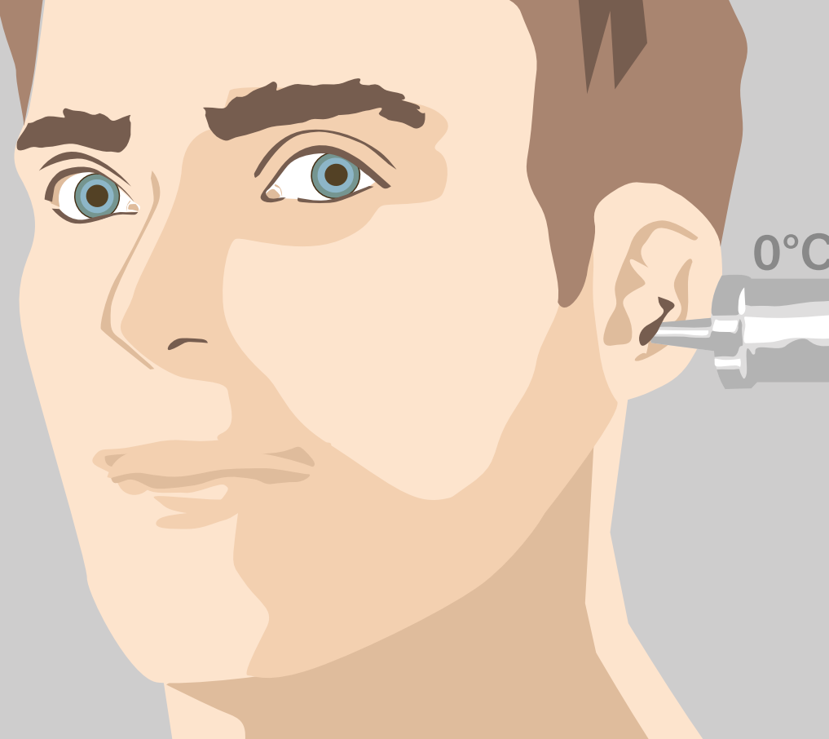
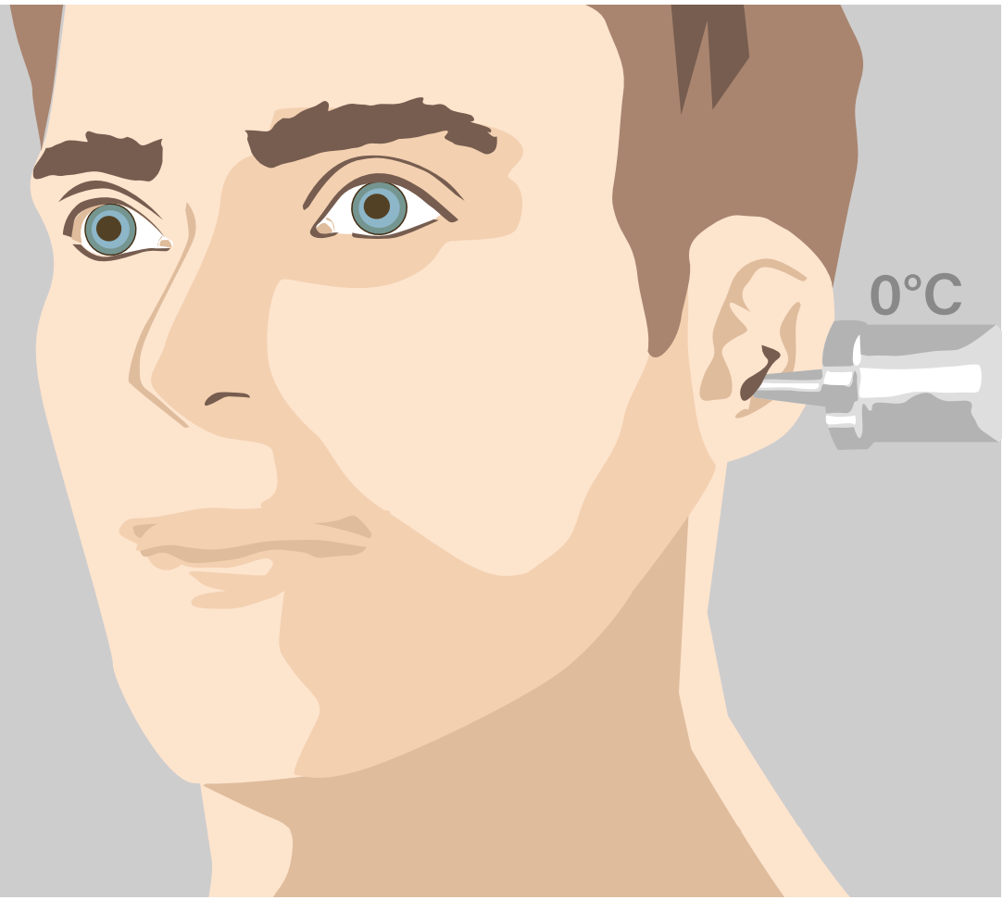
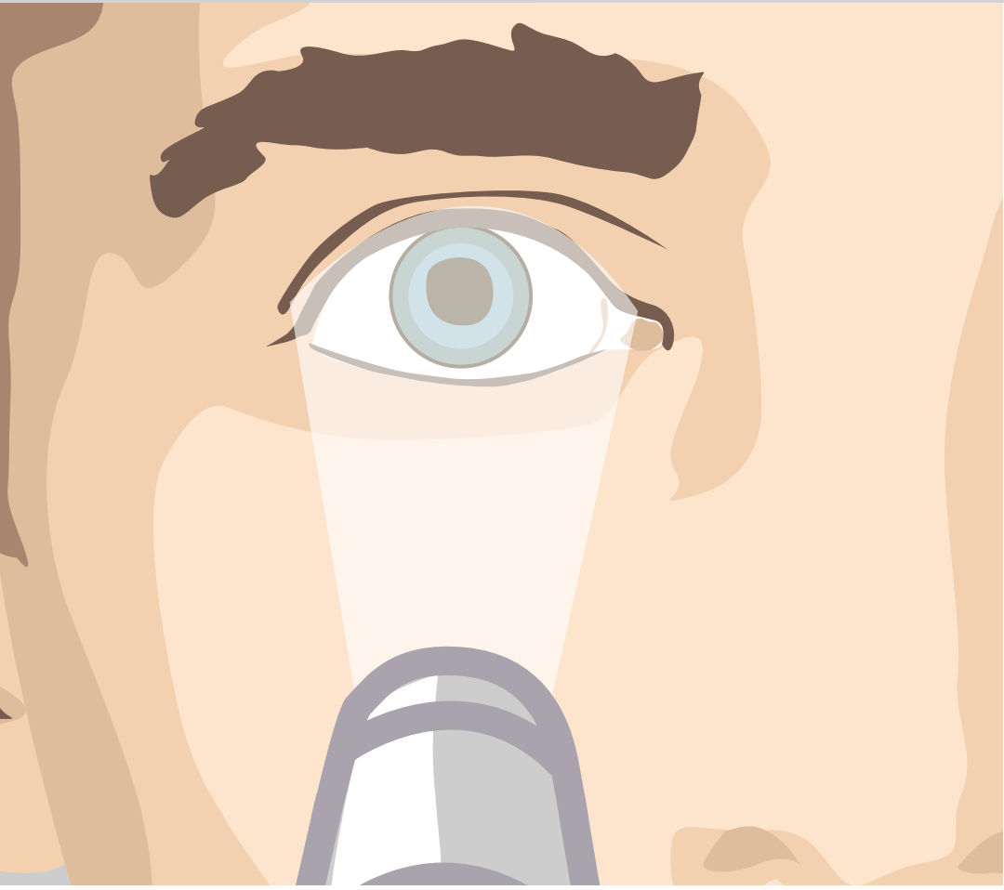
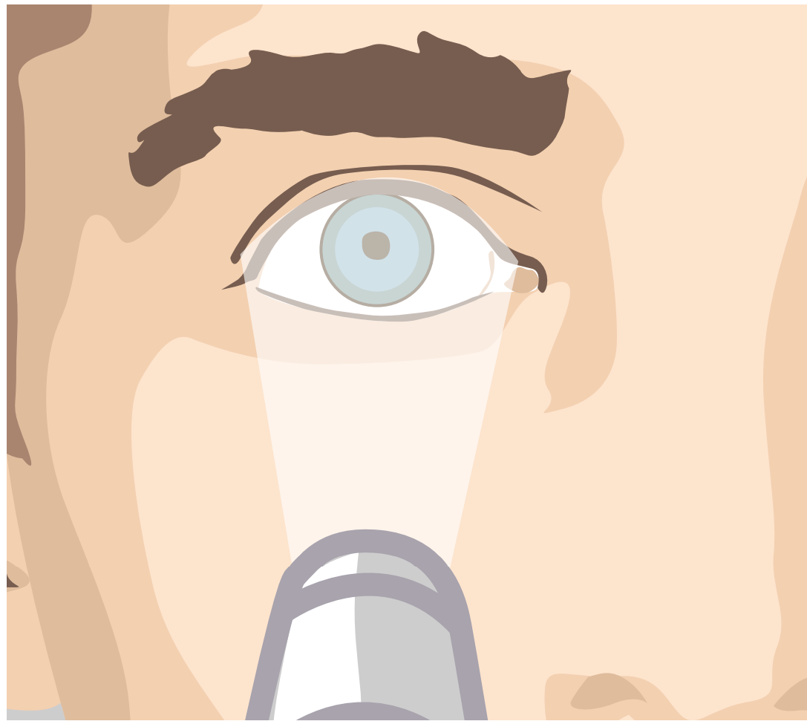

Procédure de don d’organes
Déroulement d’un don d’organes
  3. Diagnostic de mort cérébral
      le principe des quatre yeux: réalisé par deux spécialistes impartiaux et étrangers à la procédure de transplantation
      7 signes cliniques : Test des réflexes du tronc cérébral
      Exemples de réactions normales et pathologiques
Reflexe cornéen
Réflexes vestibulo-oculaires
Mydriase

Slide 34
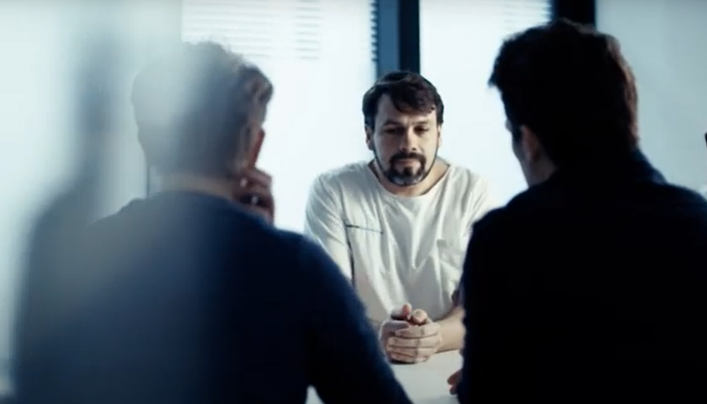

Procédure de don d’organes
Déroulement d’un don d’organes
  4. Accord
      Premier entretien: Information de la mort cérébral/pronostic vital engangé
      Second entretien: Poser la question de la volonté présumée du défunt concernant le don d`organes
      Pas d’urgence pour la décision

Slide 35
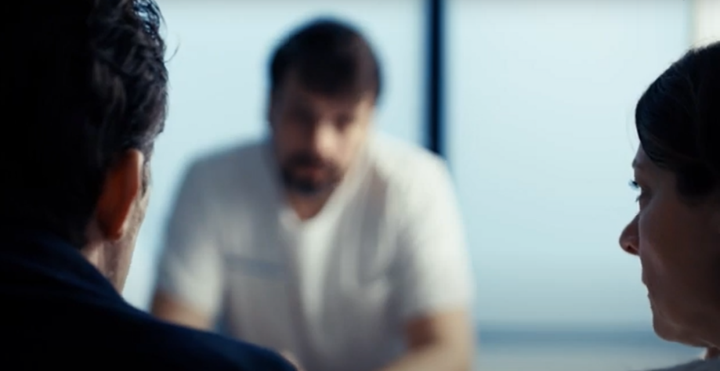
Procédure de don d’organes
Déroulement d’un don d’organes
      5. Entretien avec les proches
      Pas à proximité du lit du patient / de la patiente
      Annonce du décès ou du pronostic sans issue et du changement thérapeutique
      Question du don d’organes et de tissus
      6. Cadre temporel
      48 heures au maximum peuvent s’écouler entre la décision du changement thérapeutique et la mort cérébrale (autrement don DCD)
      Les prélèvements d’organes doivent être terminés dans les 72 heures suivant le diagnostic de mort cérébrale

Slide 36


Procédure de don d’organes
Déroulement d’un don d’organes
  7. Swisstransplant
      L’accord a été obtenu
      Mort cérébrale/changement thérapeutique
      Saisie des données du défunt :
        Anamnèse
        Résultats
        Tests de laboratoire
        Imagerie

Slide 37
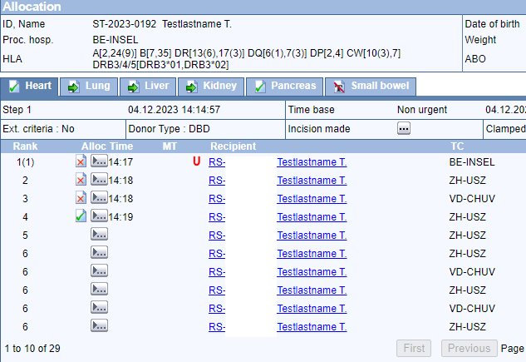
Procédure de don d’organes
Déroulement d’un don d’organes
  8. Liste d’attente / Ranking
      Saisie de données dans le SOAS
      (Swiss Organ Allocation System)
      Swisstransplant – calcul du classement des receveurs / receveuses potentiels à l’aide du logiciel SOAS
      La liste de classement est dépendante des caractéristiques du donneur / de la donneuse
      exemple fictif SOAS

Slide 38
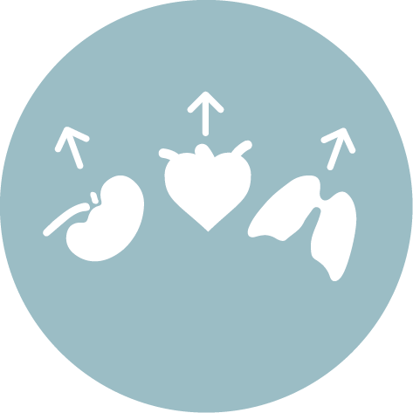
Procédure de don d’organes
Déroulement d’un don d’organes
  9. Attribution
      La liste de classement est calculée sur la base des règles de répartition de la loi grâce à un algorithme.
      Swisstransplant propose les organes aux centres pour les receveurs et receveuses potentiels.
1
2
3
4
Urgence médicale
Efficacité
médicale
Autres priorités
(enfant /
groupe sanguin)
Délai
d’attente

Slide 39
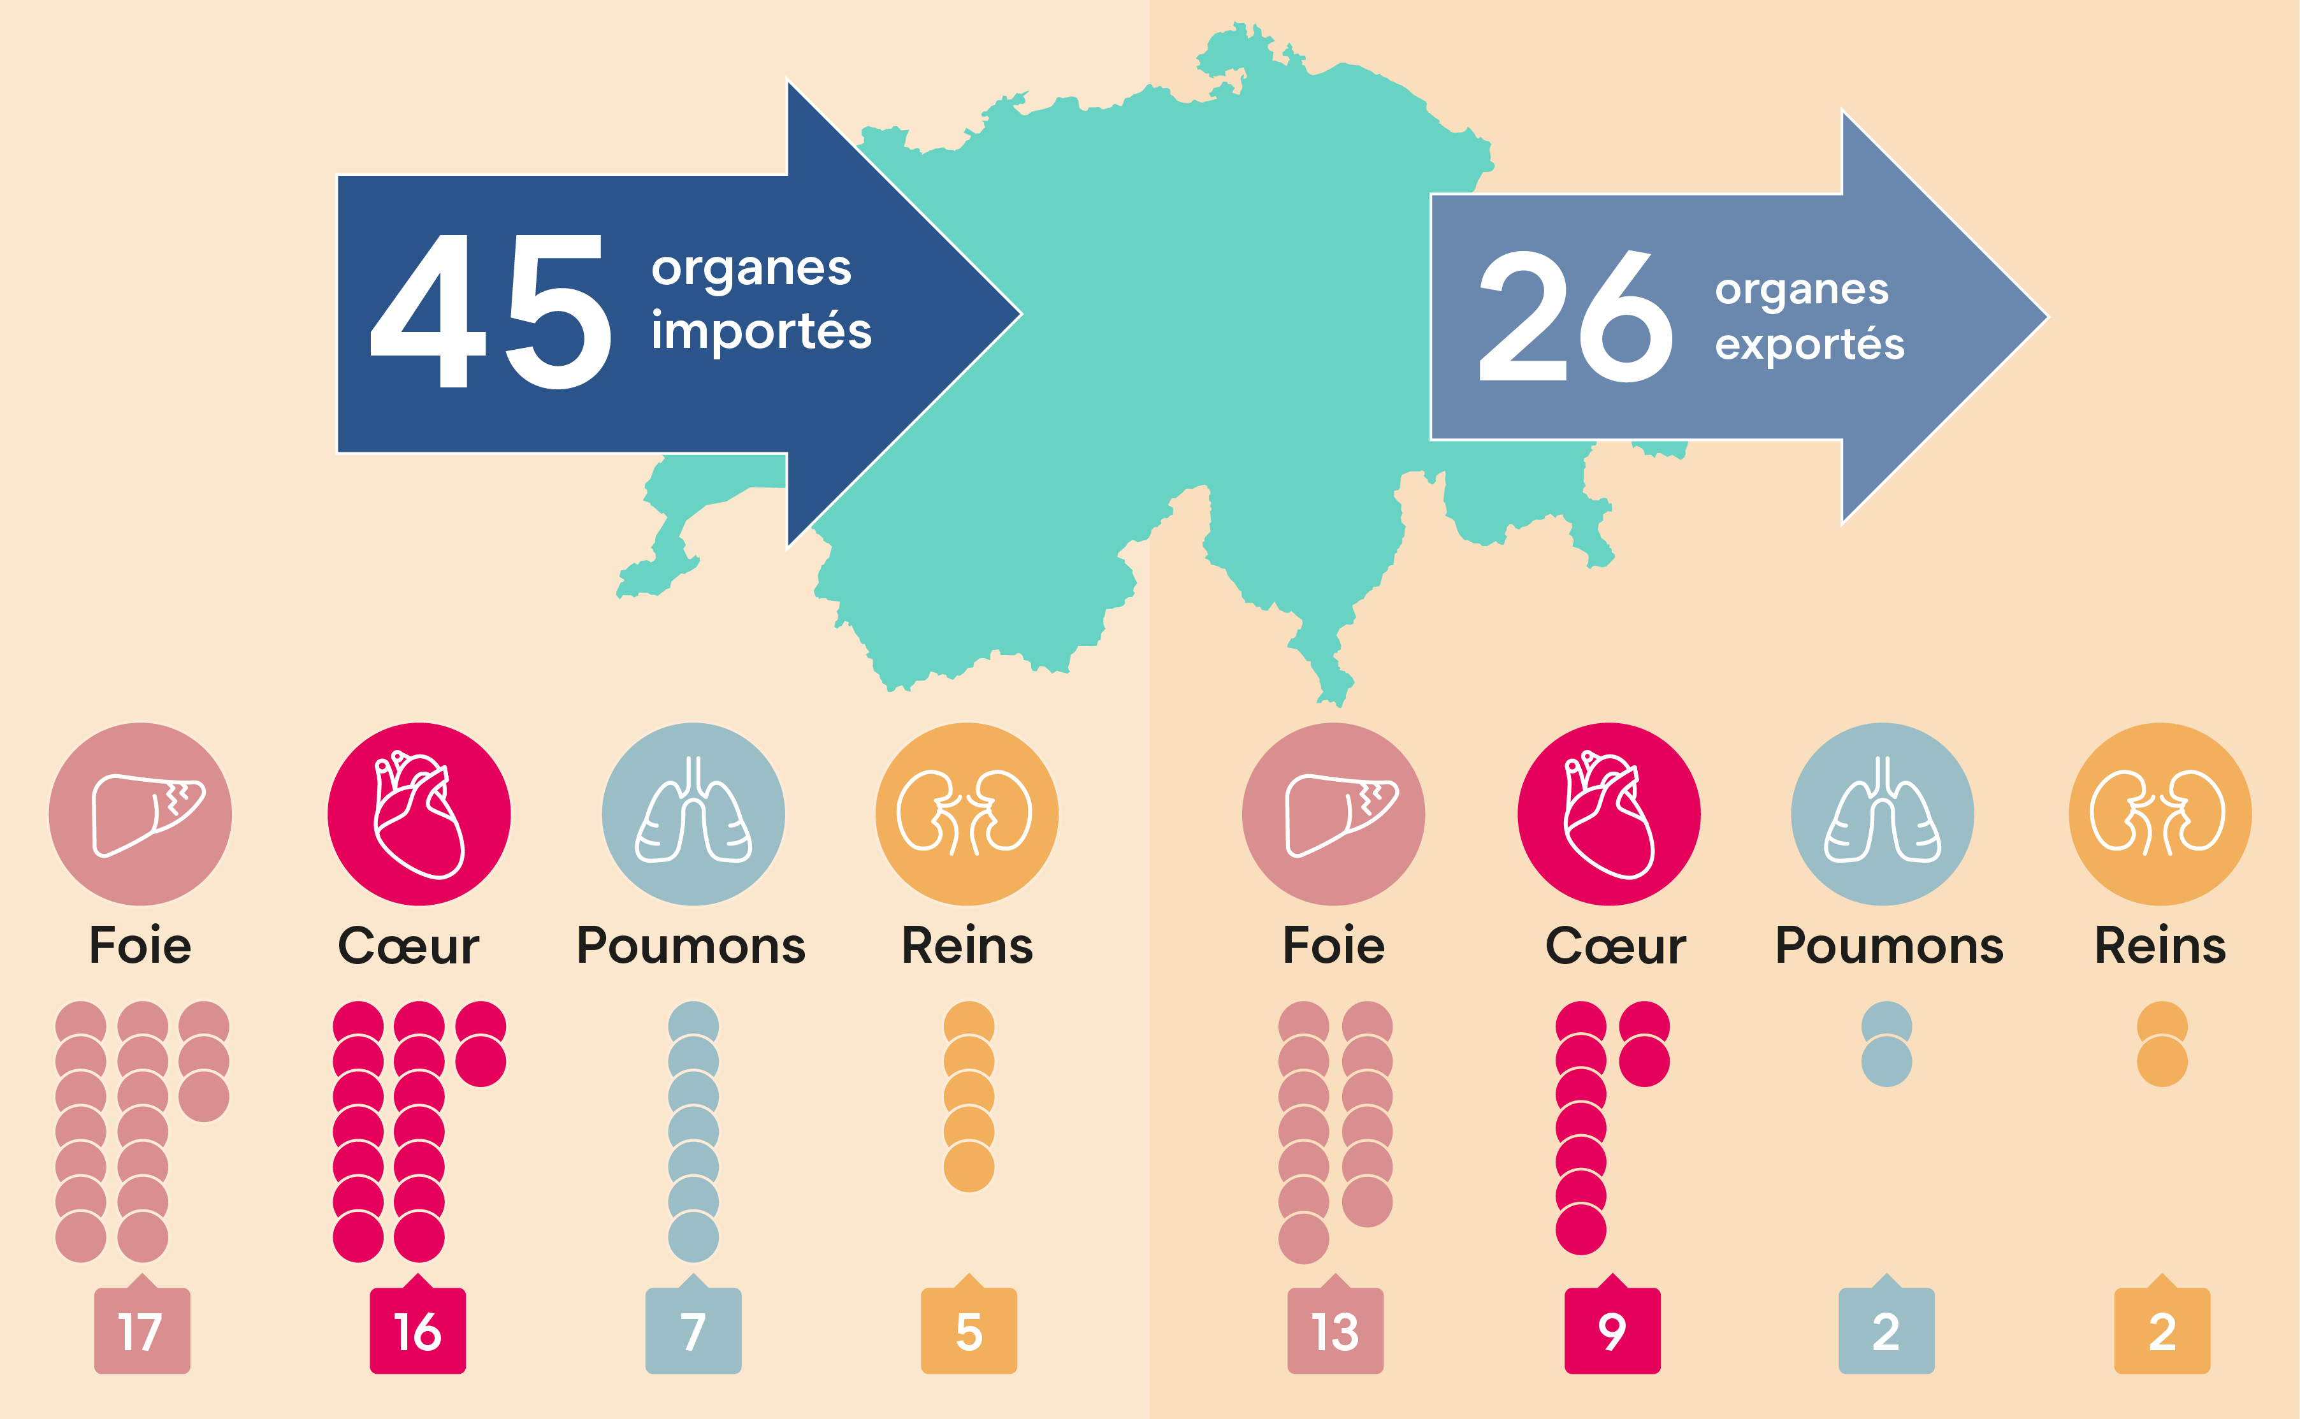
Déroulement d’un don d’organes
Procédure de don d’organes
  9. Attribution
      Coopération avec les centres d’attribution européens.
BE
LS
ZH
SG
GE
ABM
Rapport annuel Swisstransplant 2023

Slide 40

Procédure de don d’organes
Déroulement d’un don d’organes
  10. Déroulement
      Timing: Tout au bon moment et au bon endroit
      Facteurs limitants:
        Disponibilité des salles d’opération
        Equipe d’anesthésie, équipe de prélèvement
        Routine à l'hôpital
        temps de vol, charge de travail, météo

Slide 41
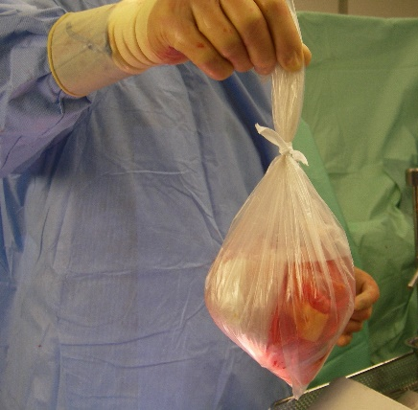
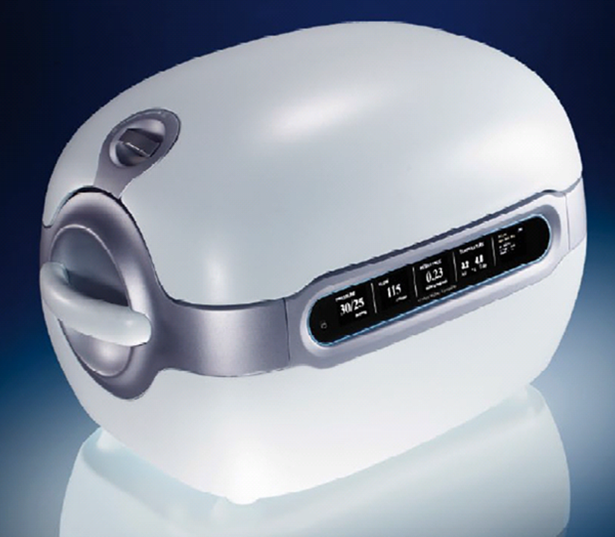
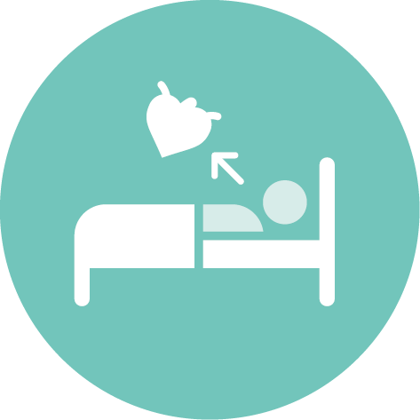
Procédure de don d’organes
Déroulement d’un don d’organes
  11. Prélèvement
      Prélèvement des organes par les chirurgiens du centre de transplantation à l’hôpital du donneur
      Conditionnement correct des organes
      Transport des organes accompagné ou non jusqu’à l’hôpital du receveur / de la receveuse

Slide 42

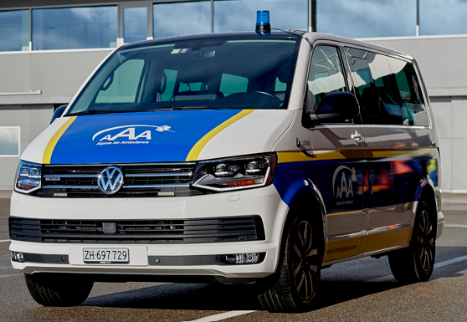

Procédure de don d’organes
Déroulement d’un don d’organes
  12. Transport
  Taxi, Ambulance, Hélicoptère, Jet
  Temps d’ischémie: Intervalle de temps entre l'interruption de l’apport sanguin de l'organe dans le corps du donneur et la reprise de la circulation sanguine de l'organe dans
  le corps du receveur / de la receveuse.
Coeur
Poumons/Foie/Pancréas
Reins
3−4 h
6−8 h
12−24 h

Slide 43
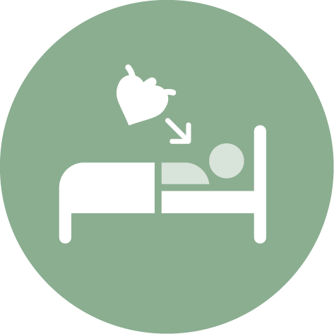
Procédure de don d’organes
Déroulement d’un don d’organes
  13. Transplantation
      Des examens préalables sont effectués chez le receveur
      Transplantation dans le centre de transplantation
Après une opération réussie, l'organe transplanté retrouve son fonctionnement.

Slide 44
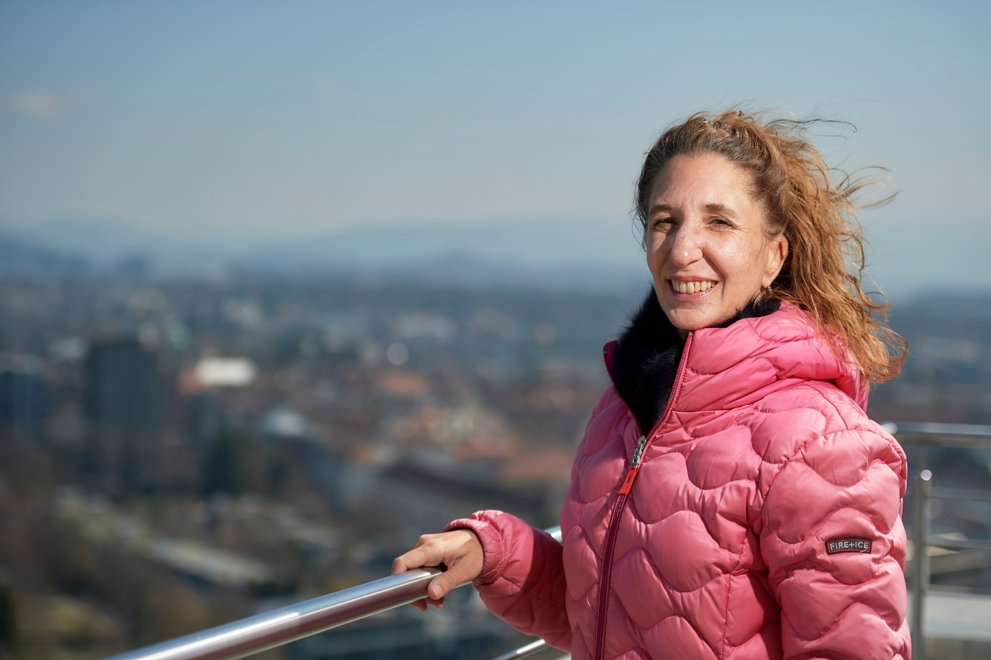
Receveurs et Receveuses d’un organe
Après un don d’organes
  Amélioration de la qualité de vie
  Prise de médicaments à vie (Immunosuppression)
  Prolongation de la durée de vie
  Possibilité d’une lettre de remerciement anonyme
  pour la famille du donneur / de la donneuse
Lara, transplantée du foie

Slide 45
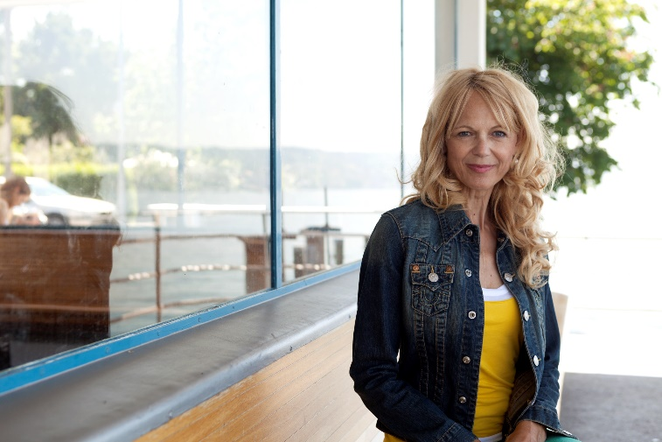
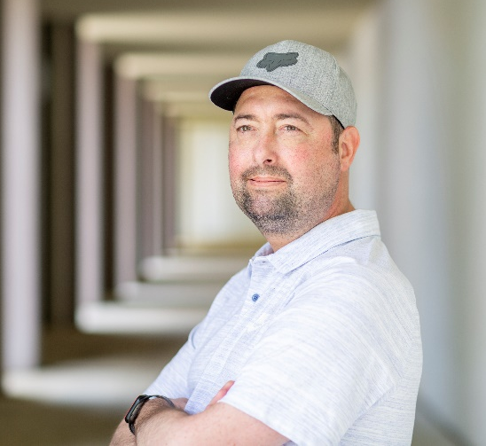
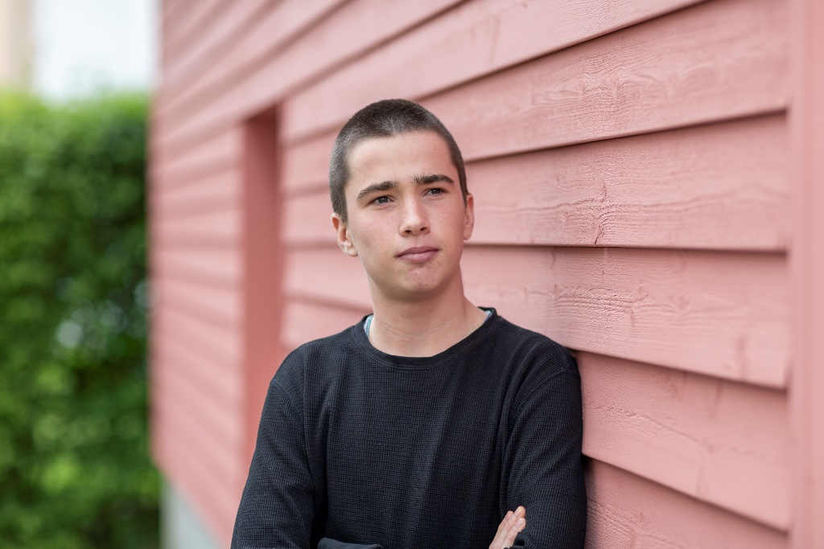
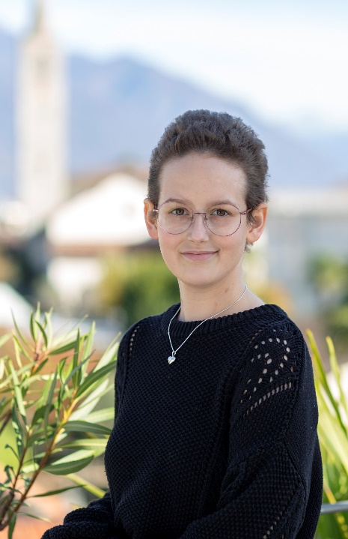

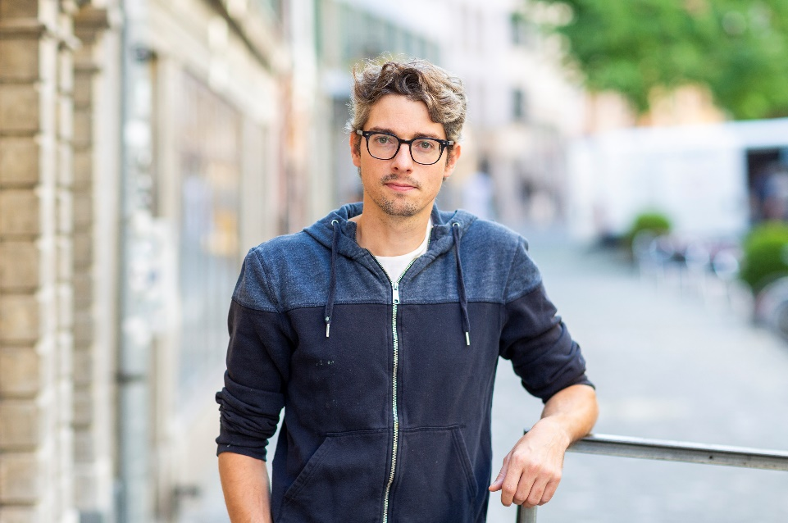
Receveurs et Receveuses d’un organe
Ambassadeurs
Renata, transplantée du cœur
Sébastien, transplanté du cœur
Maurice, transplanté du rein
Lorena, transplantée du cœur
Aline, transplantée du cœur
Samuel, transplanté du foie

Slide 46
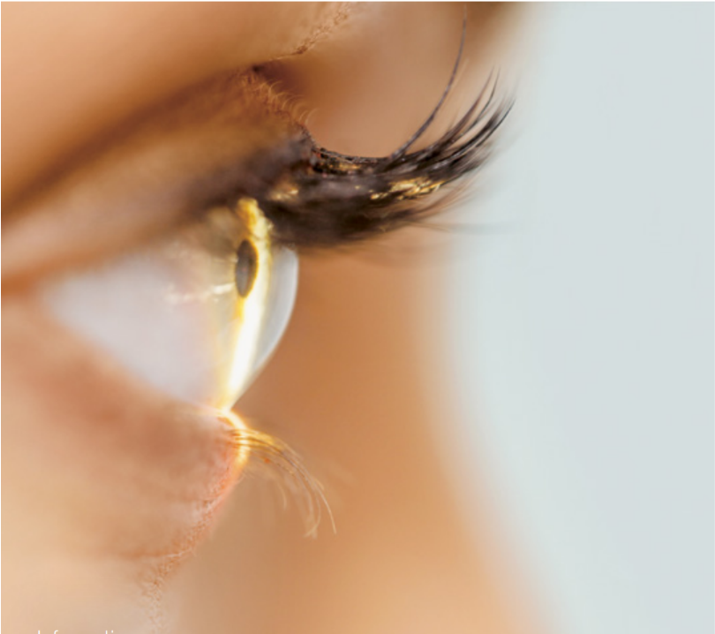

Don de tissus
Déroulement d’un don d’organes
      En cas de décès à l’hôpital
      24−48 h heures après le décès
      Consentement
      Catégories sur la carte de donneur
        Cornée
        Valves cardiaques, larges vaisseaux sanguins
        Vaisseaux
      Transplantation de la cornée après lésion oculaire, infections de la cornée (kératite)

Slide 47


Faire ses adieux
Déroulement d’un don d’organes
      Possibilité pour les proches de faire leurs adieux à la personne décédée
      Les obsèques sont organisées selon les souhaits de la personne décédée et de ses proches
      Mise en bière, crémation ou inhumation possible
      Principe le plus important: traitement digne tant avant qu’après le prélèvement des organes.

Slide 48
Questions
05
Swisstransplant
Remerciements et conclusion

Slide 49

Merci!
Swisstransplant
Effingerstrasse 1
Postfach
CH-3011 Bern
Telefon +41 58 123 80 00
www.swisstransplant.org
info@swisstransplant.org
© Swisstransplant
Ana, transplantée du poumon

Slide 50
Suggestions de vidéos pour votre présentation :
Extension Powerpoint
      Swisstransplant Vision et mission: Swisstransplant: Vision et mission (avec sous-titres) – YouTube
      Vidéo explicative : Comment fonctionne le don d'organes en Suisse ? : Vidéo explicative : Comment fonctionne le don d'organes en Suisse ? (youtube.com)
Quand un être humain est-il mort ? Mort cérébrale : Mort cérébrale (youtube.com)
      Processus de numérisation du don et de la transplantation d’organes : Processus de numérisation du don et de la transplantation d'organes (youtube.com)
      Le don d’organes de Noah – Deuil et espoir : Le don d'organes de Noah - Deuil et espoir (youtube.com)
      Une vie normale : Ein ganz normales Leben / Une vie absolument normale / Una vita assolutamente normale (youtube.com)

